Slide 1
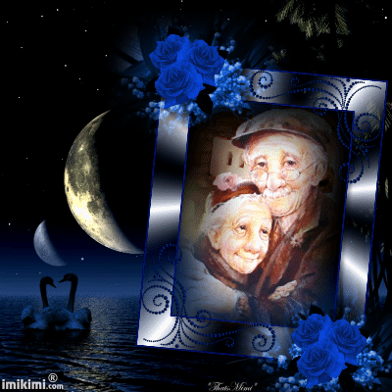











Pps Margarita

Slide 2
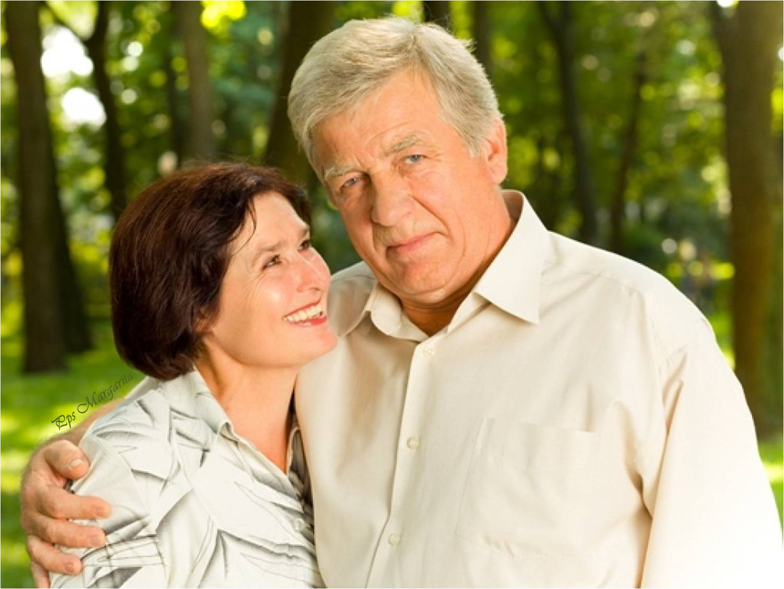
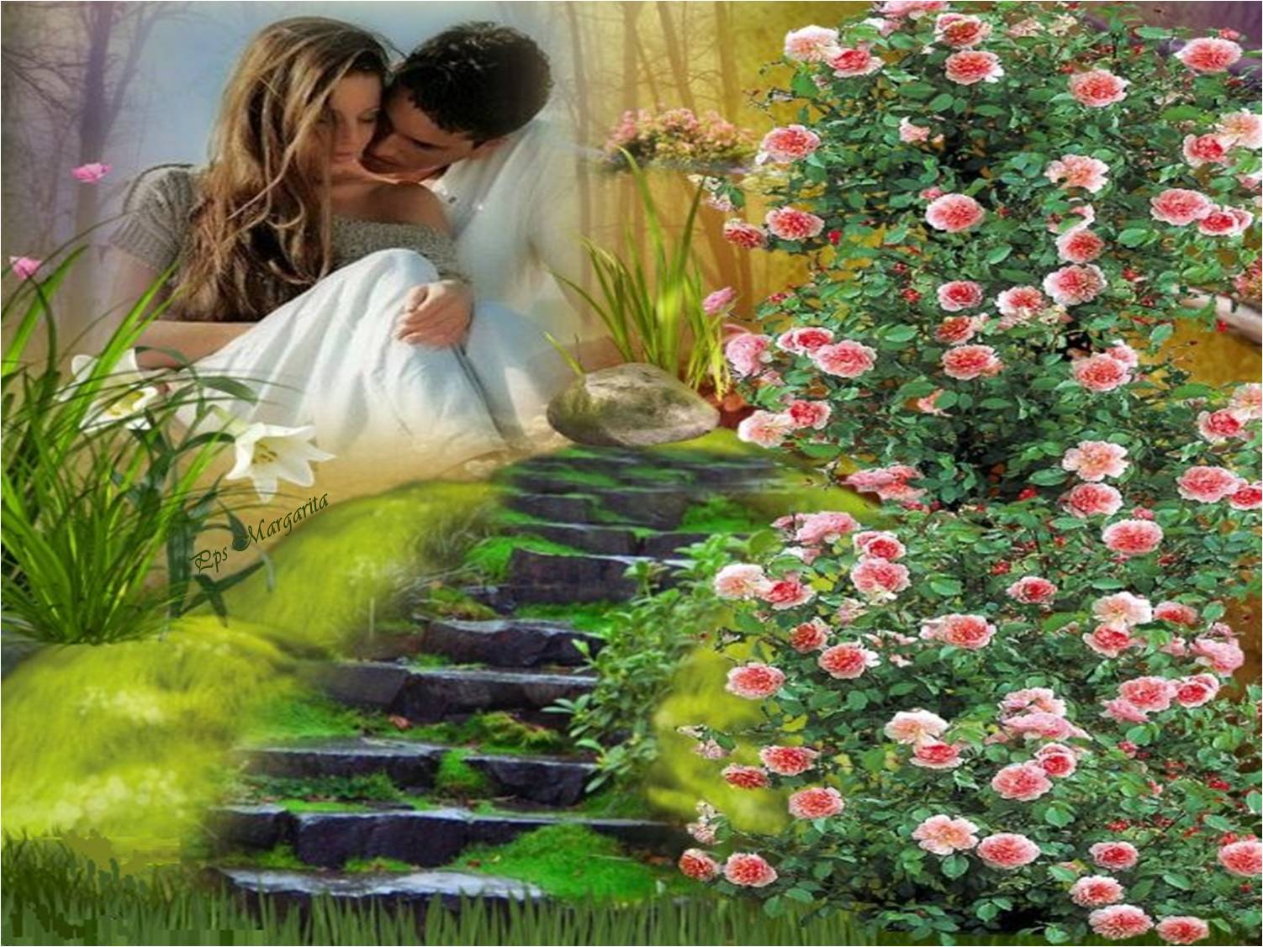


Como me gustaría envejecer a tu lado,
Regresar a ese hermoso lugar
que fue nuestro primer nido

Slide 3

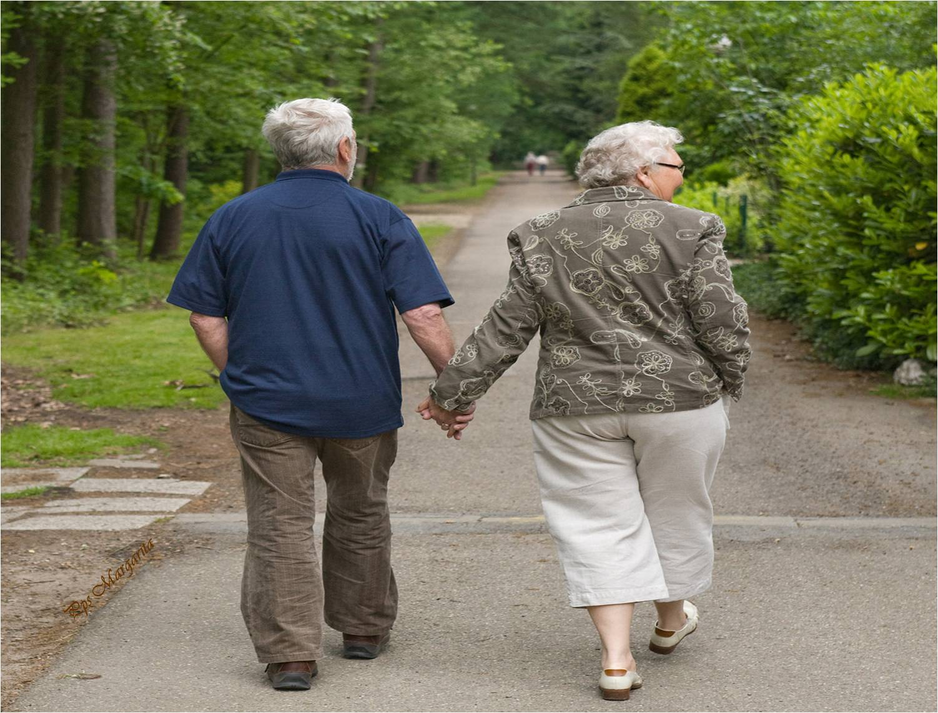

Recorrer juntos el infinito camino
de toda una vida, unidos....

Slide 4
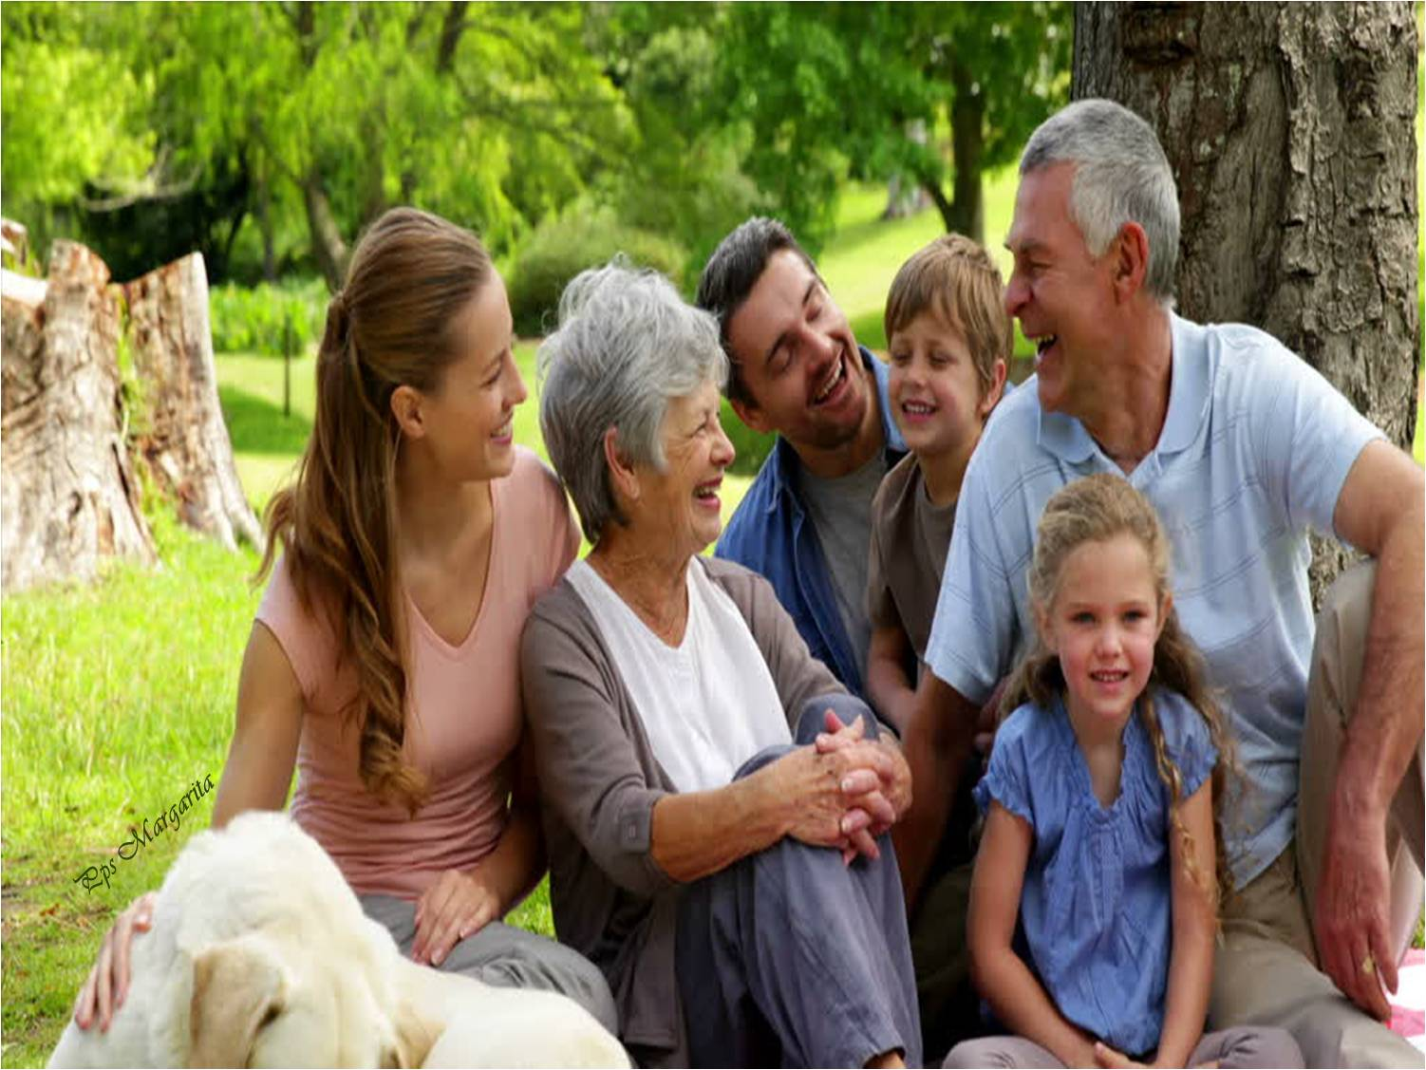
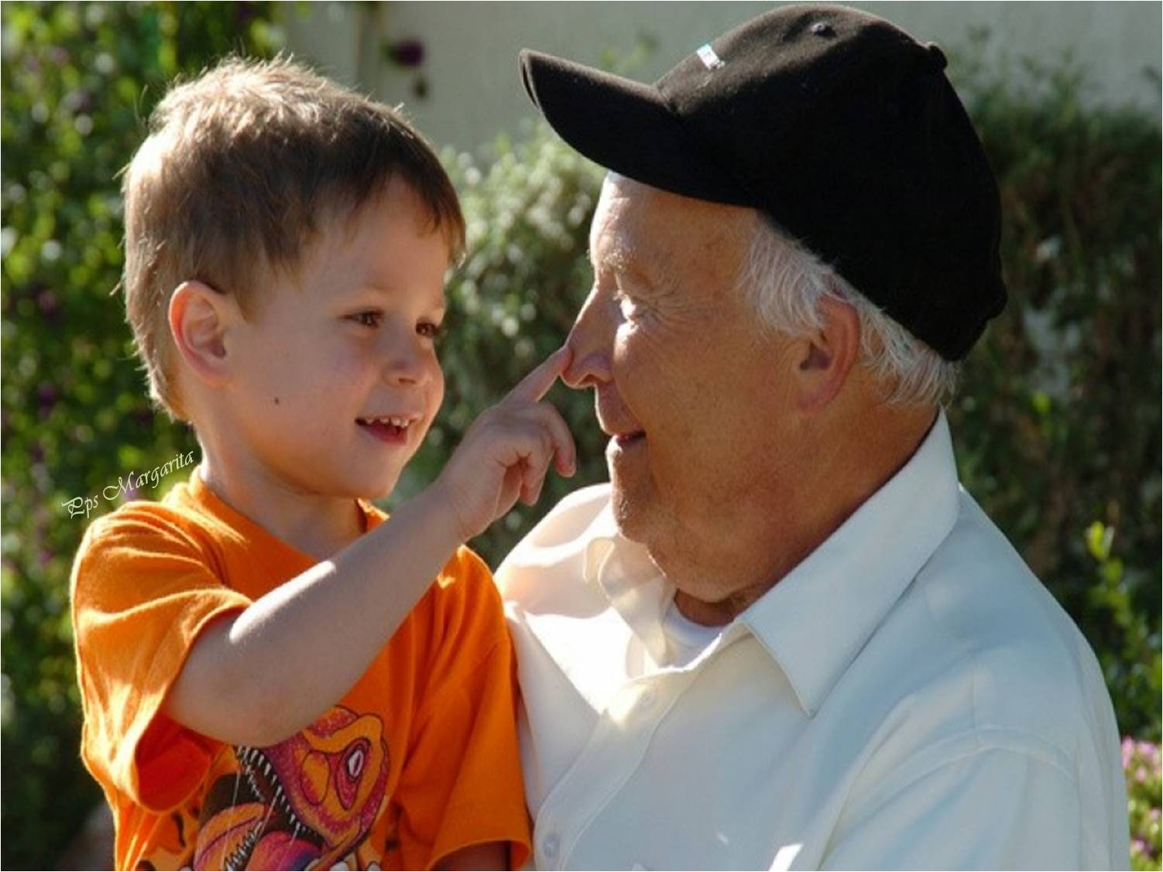
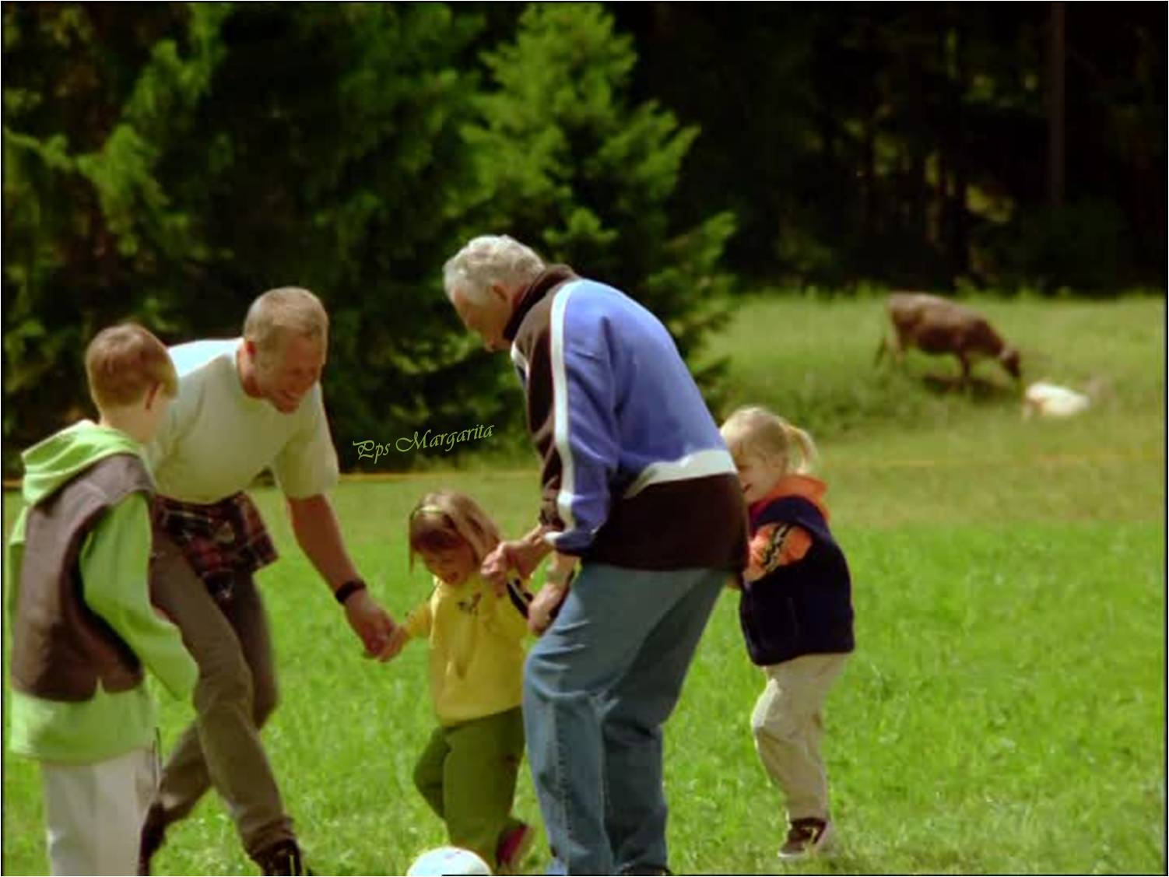
Y ya viejos recoger juntos
los frutos que hemos sembrado....
Rodeados de los nietos que traviesos,
jueguen alrededor,
Mientras miran curiosos nuestros rostros surcados de mil pliegues que ha dejado el tiempo...

Slide 5
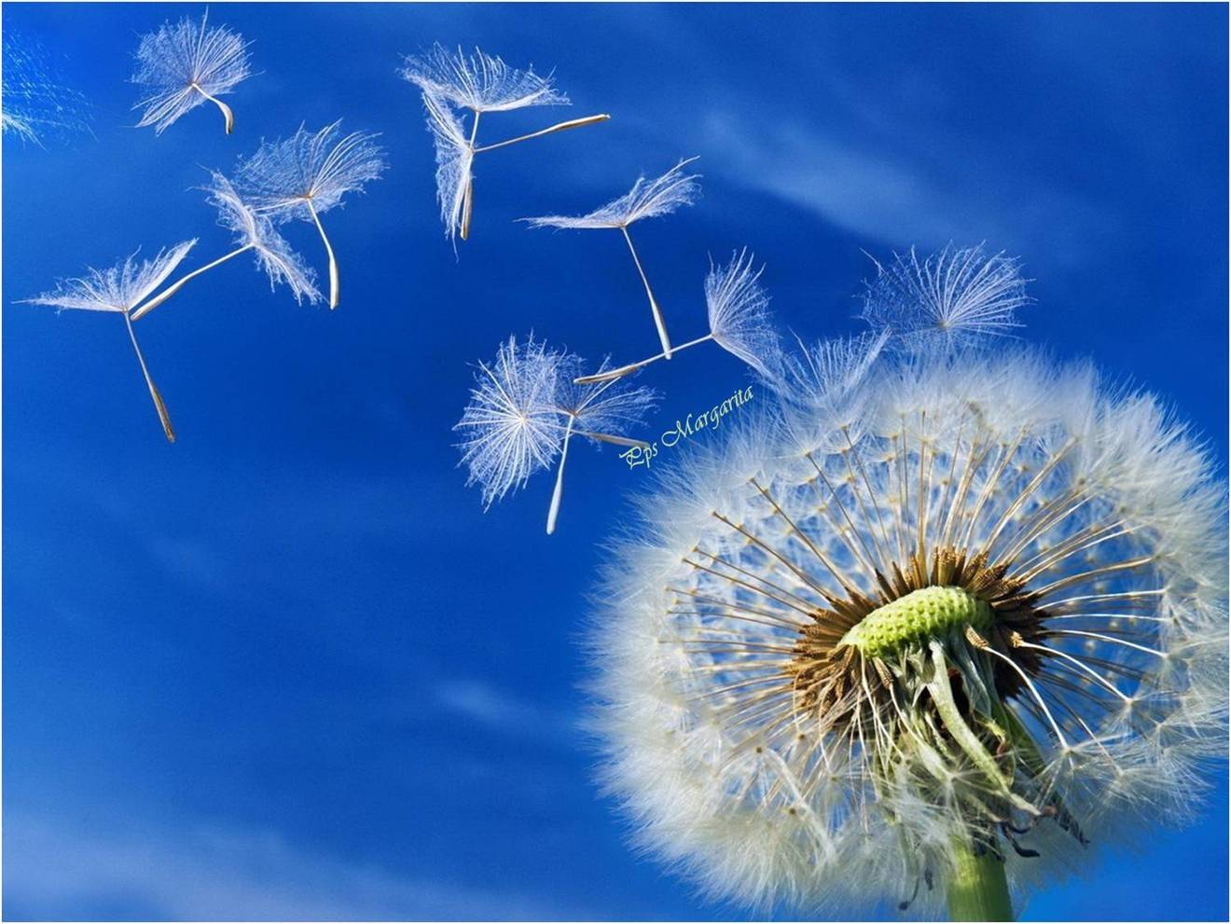


Slide 6
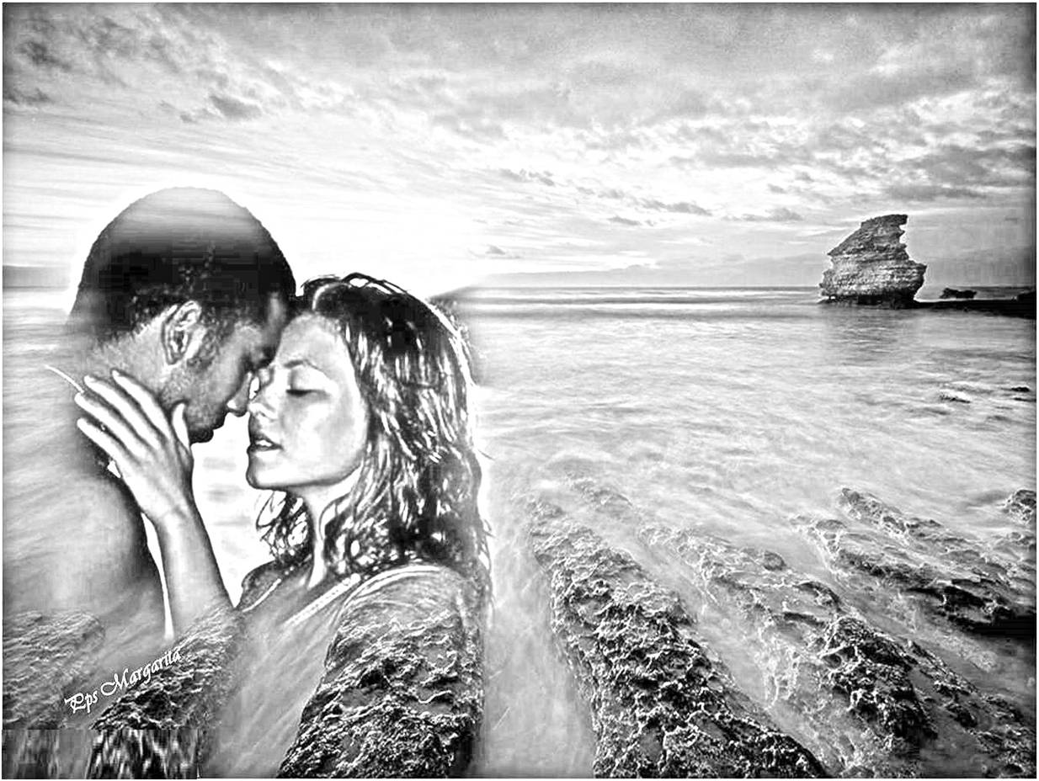
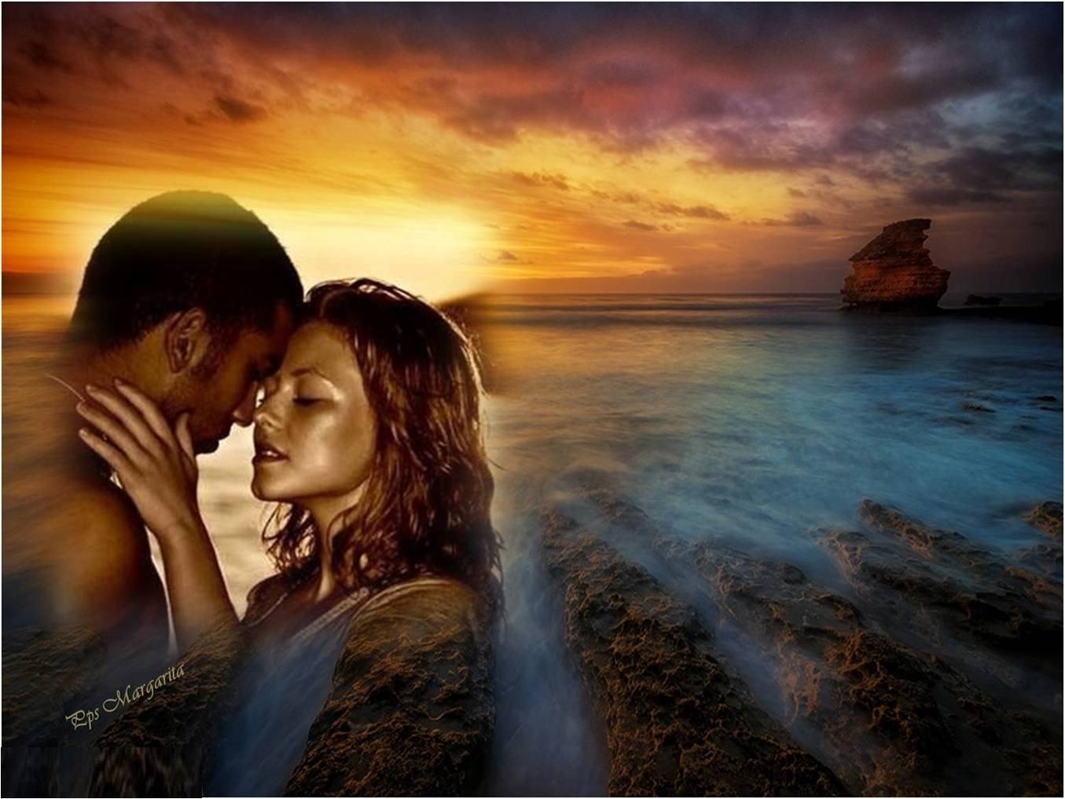

Solo nos mantenga de pie
los recuerdos bellos de este amor intenso
que nos hemos prodigado....
Como me gustaría envejecer a tu lado,

Slide 7
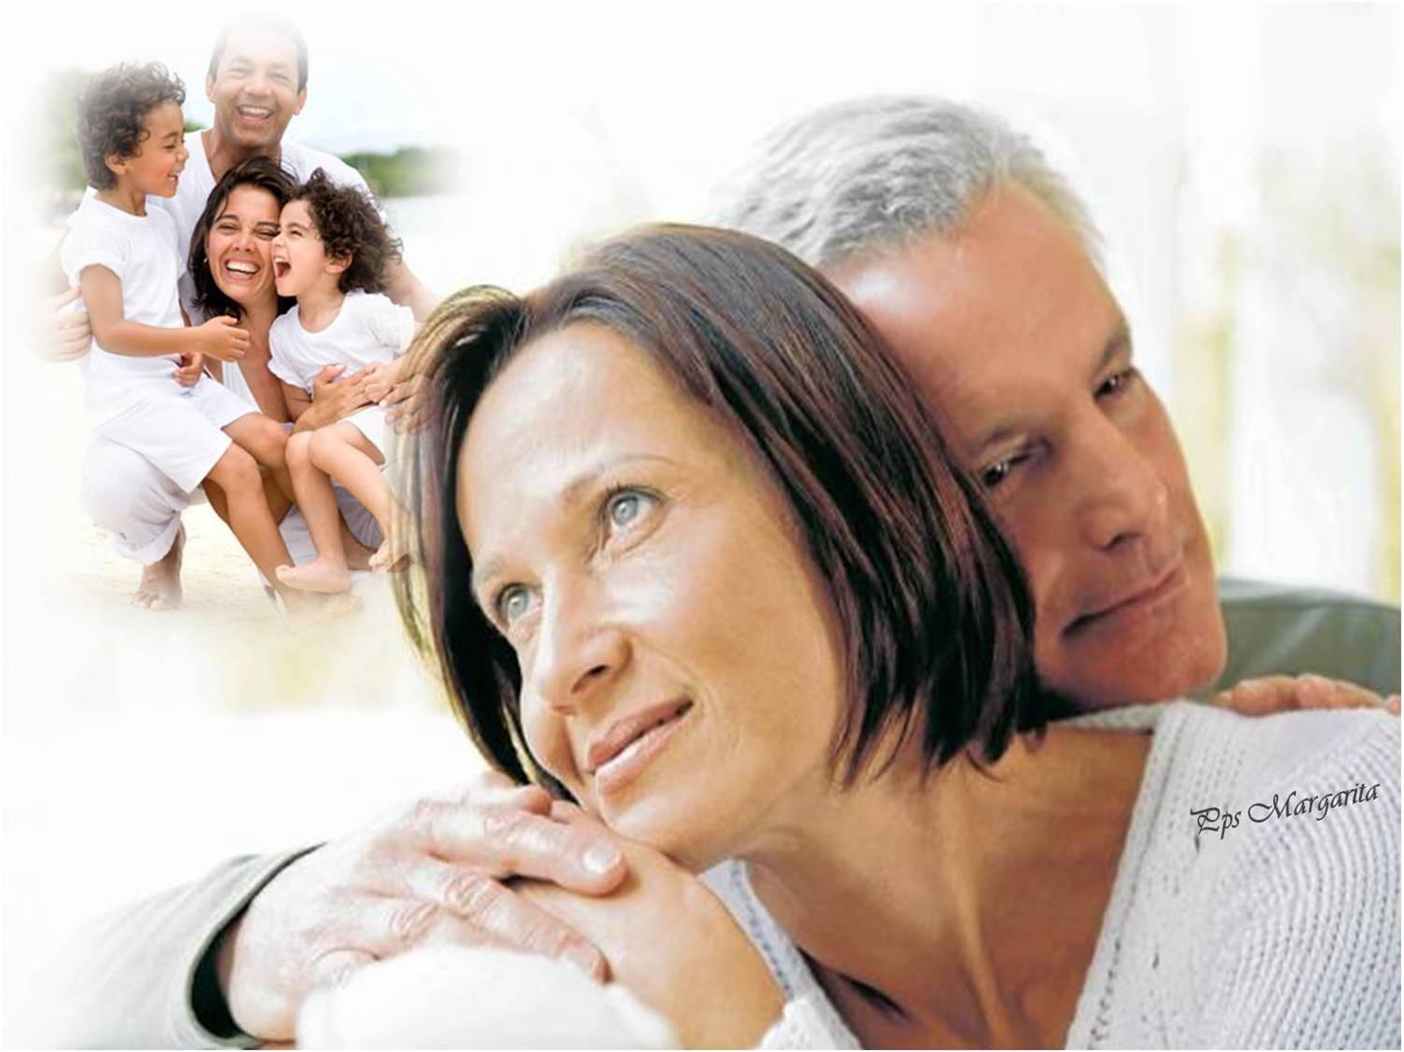
Mientras alegra el oído
el eco de las risas de los hijos ausentes....

Slide 8
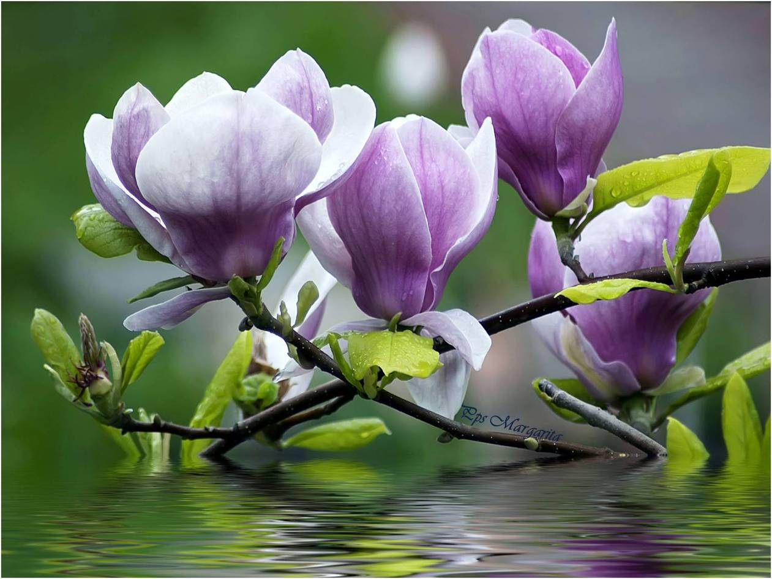


Slide 9
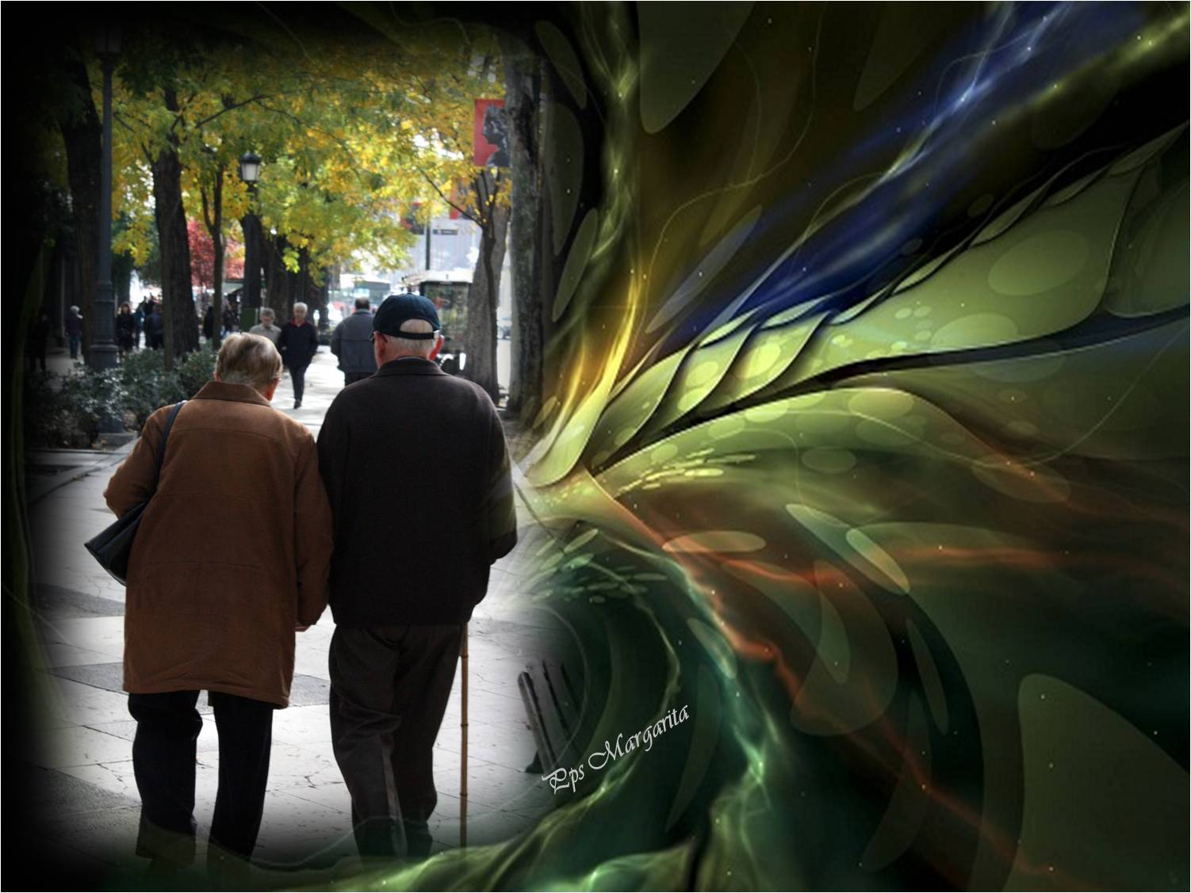
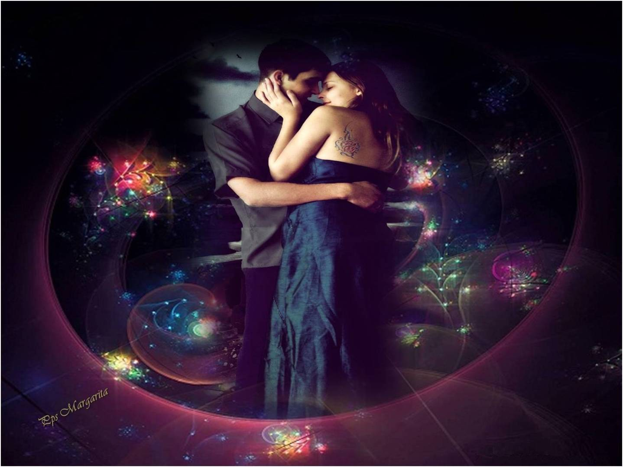
Como me gustaría envejecer a tu lado,
Sostenernos los dos juntos en el andar cansado....

Slide 10
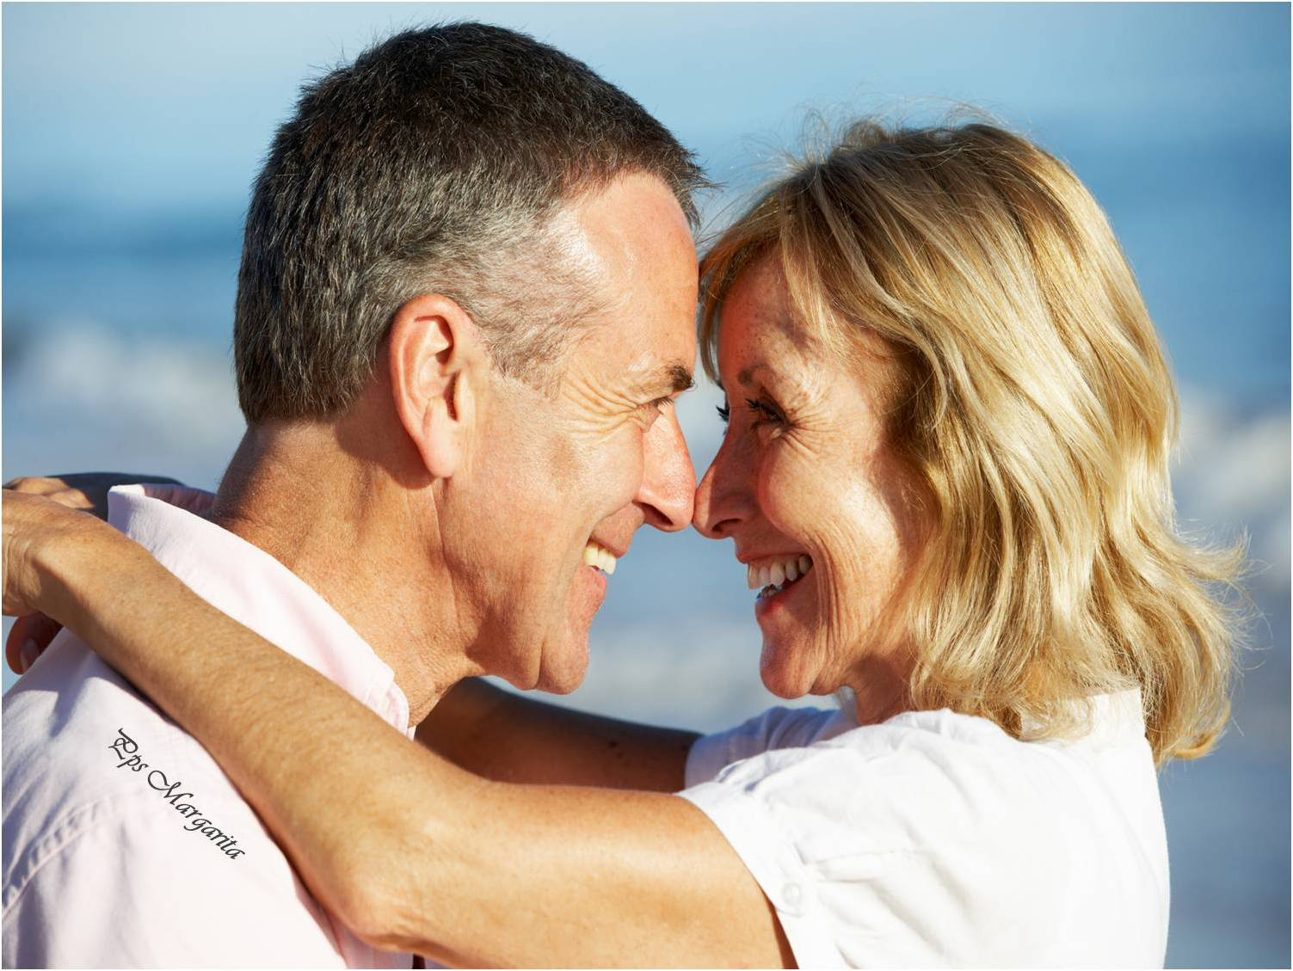
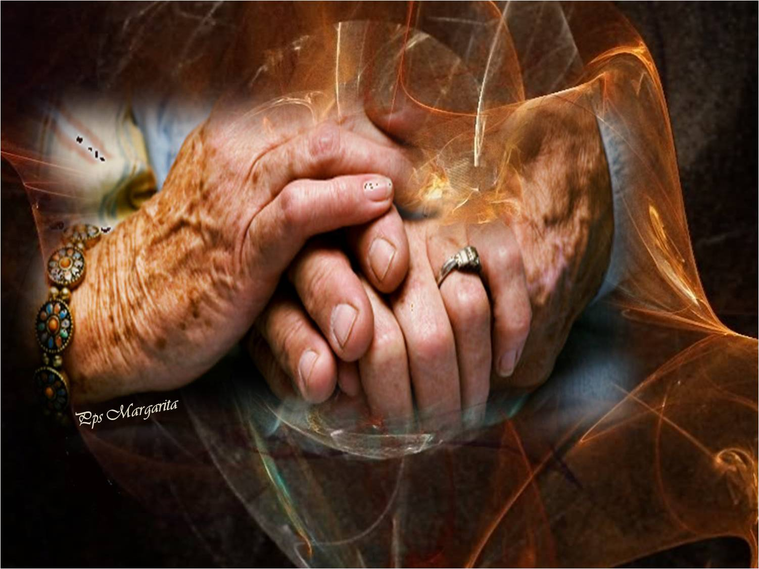
Mirándonos tiernamente
a los ojos ya cansados,
Apretándonos suavemente las manos,
sin fuerza para el trabajo....

Slide 11




Slide 12

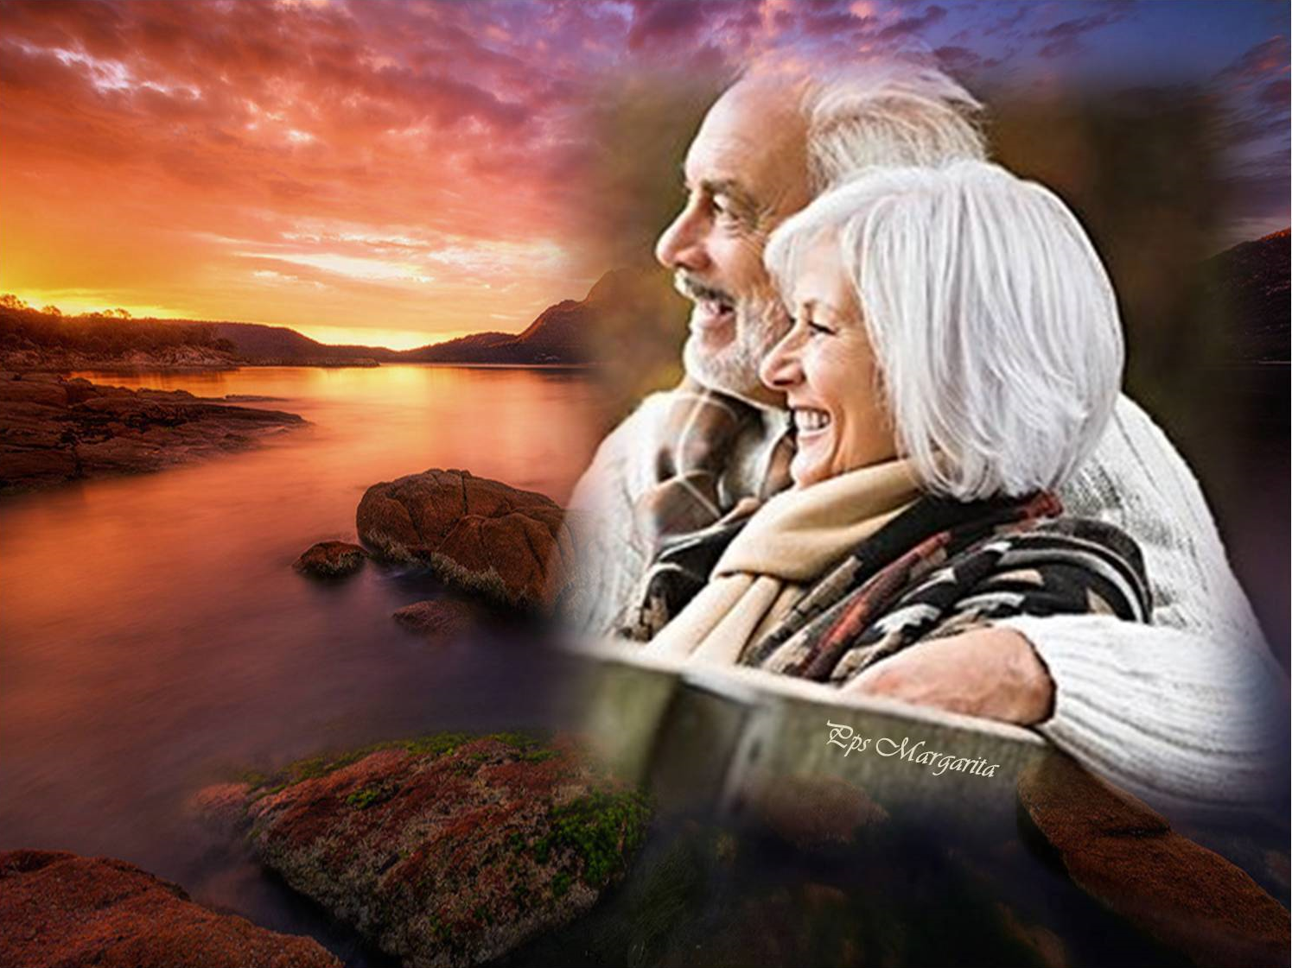
Disfrutando los plácidos ocasos,
Como me gustaría envejecer a tu lado,

Slide 13
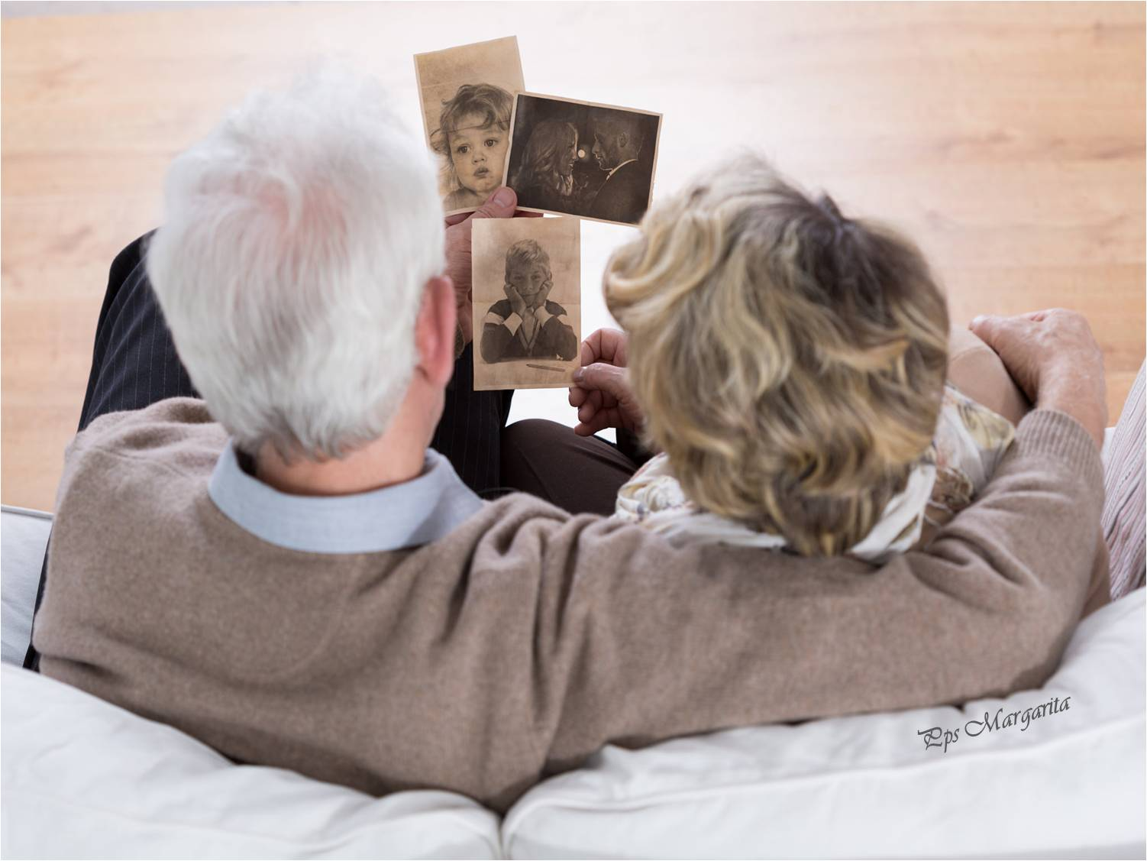
Mientras contemplamos fotografías
de los años mozos, recuerdos
de triunfos y alegrías....

Slide 14





Slide 15
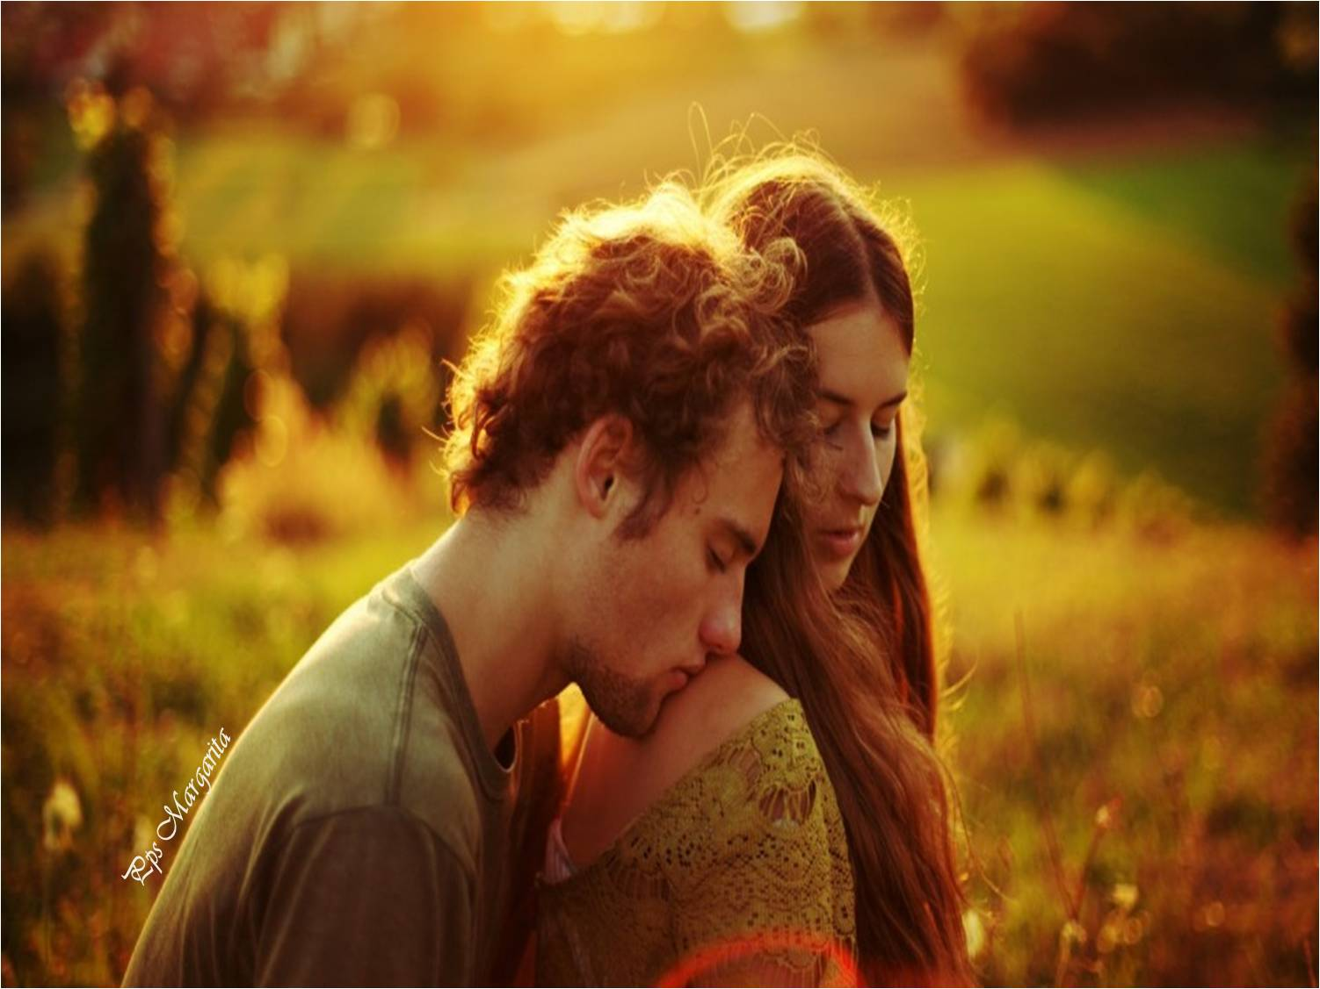
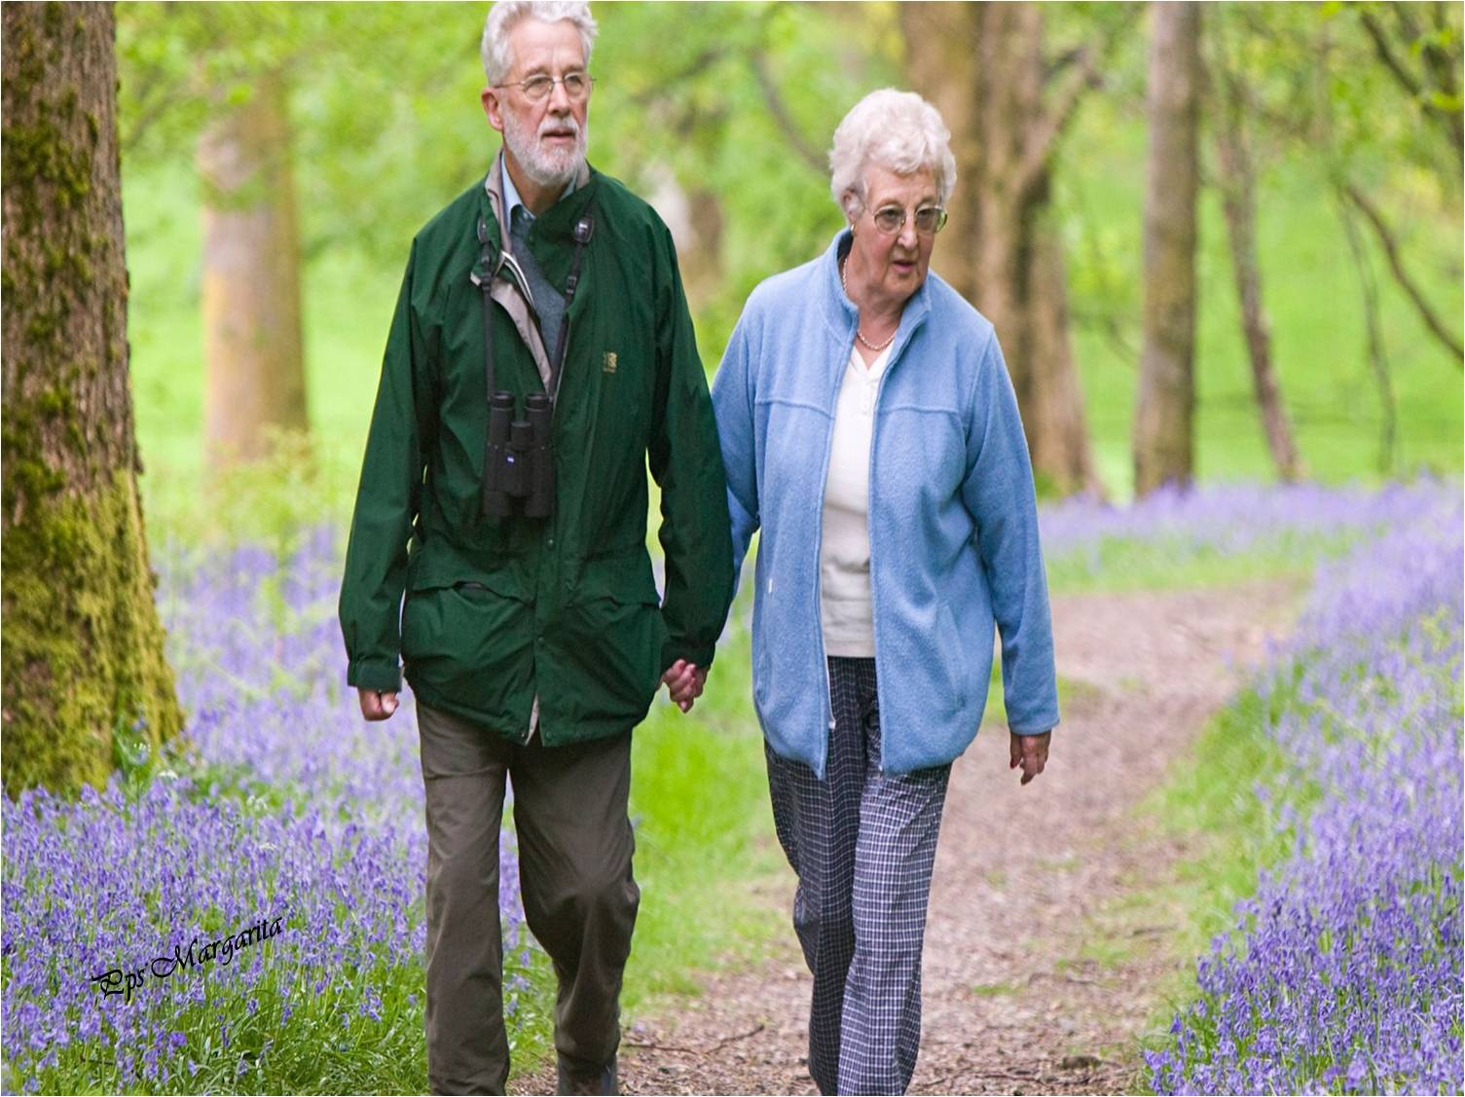
Como me gustaría envejecer a tu lado,
Seguir juntos caminando
por la vereda del destino,

Slide 16
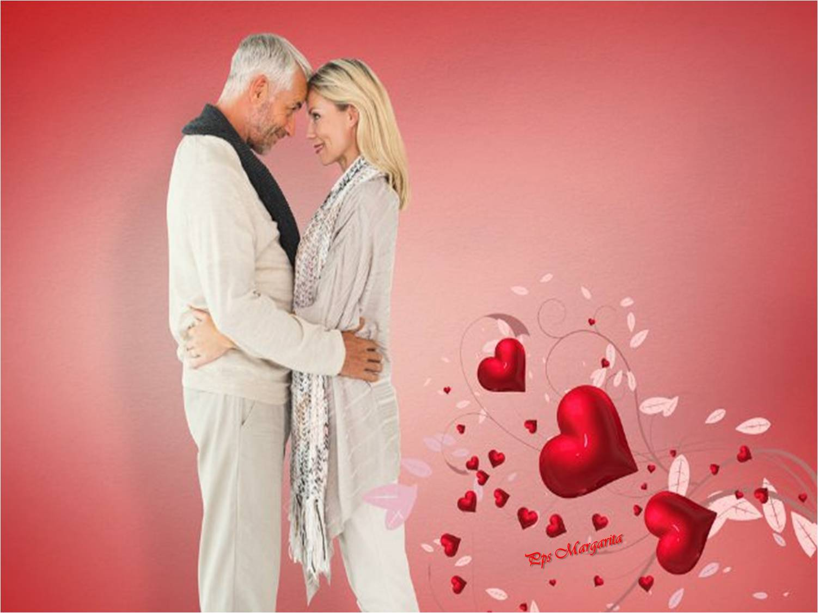
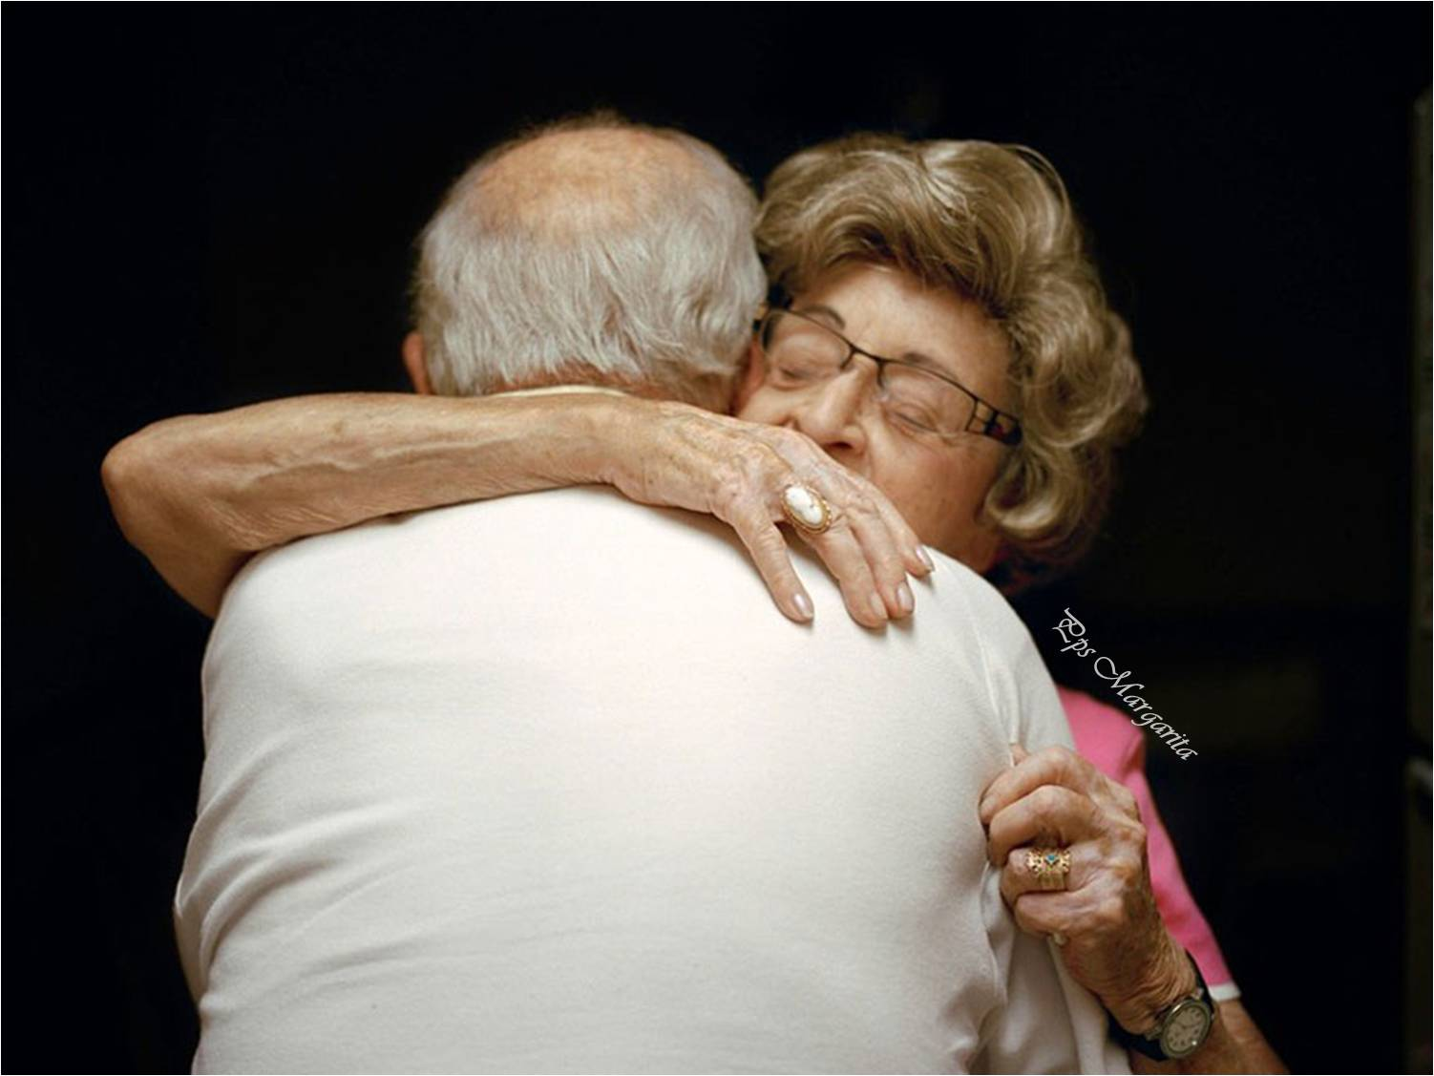
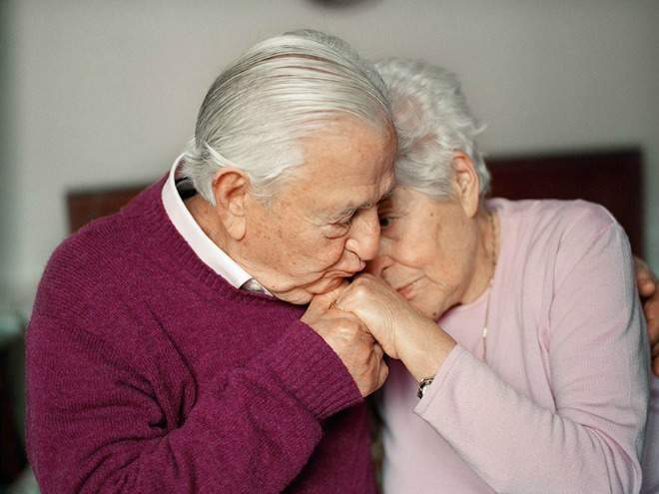
Para poder seguir amándonos
Como hasta hoy lo hemos hecho...
A pesar de que los cuerpos luzcan
encorvados y marchitos,

Slide 17
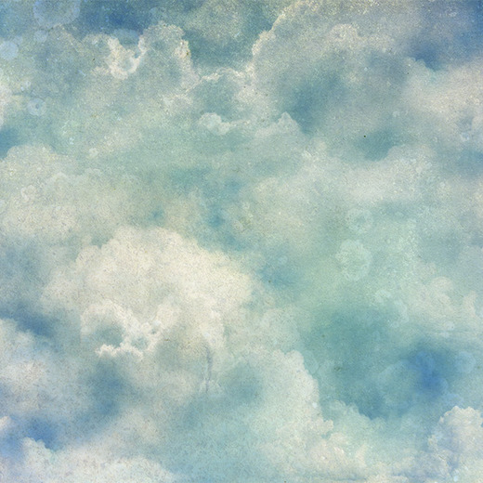
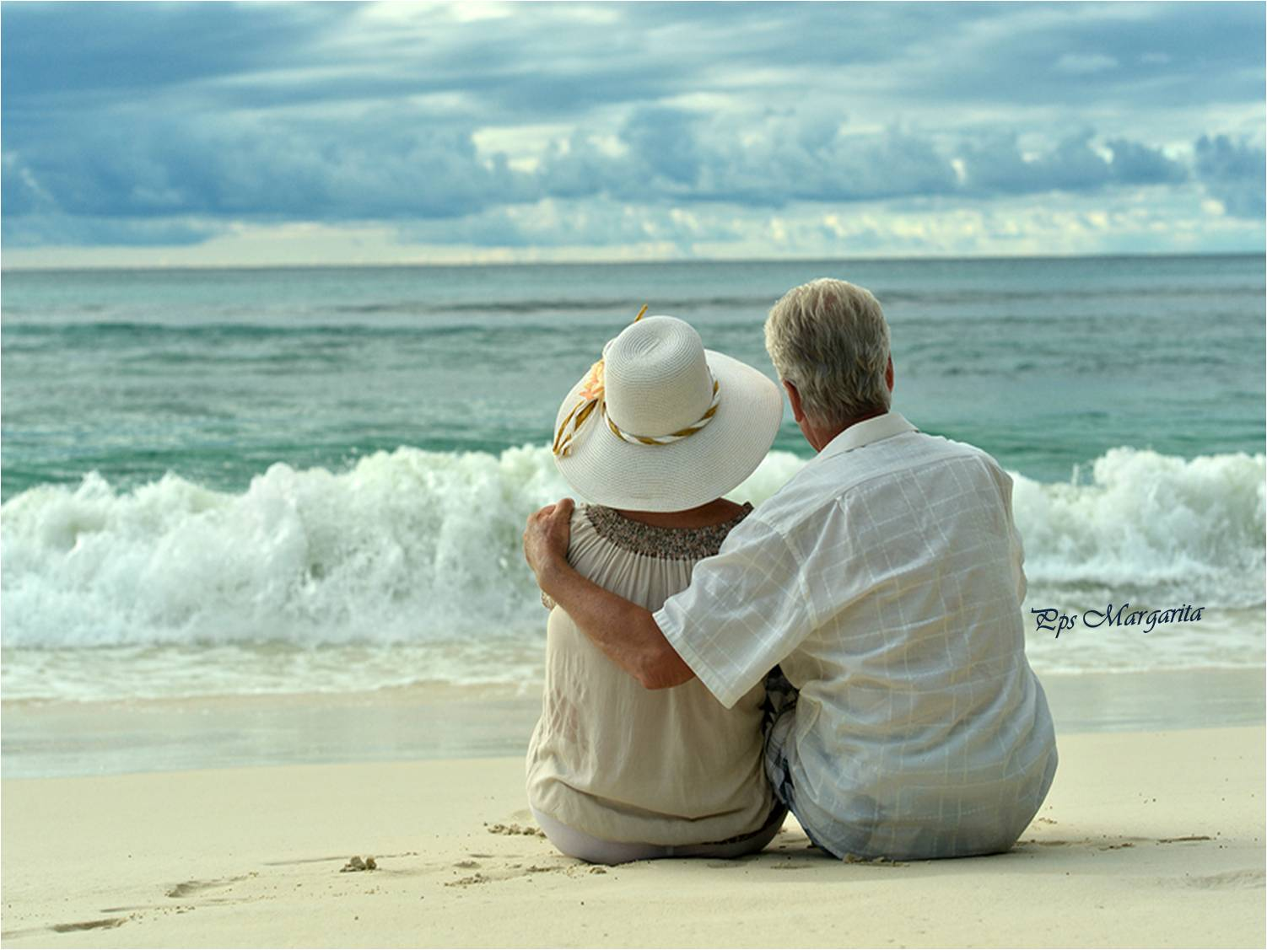
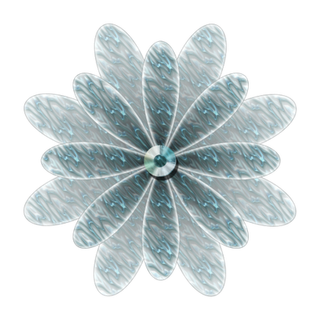


Septiembre 2016
Música: My Heart Will Go On
Céline Dion

Slide 18









¿Te ha gustado?
Puedes ver más entrando
Aquí
Además puedes recibir powerpoints en tu correo electrónico suscribiéndote aquí:
Esta presentación powerpoint ha sido creada y compartida única y exclusivamente para mispps.com

